Slide 1
Shadowrun Kiel - Grundrisse
Dies ist die PowerPoint-Präsentation zum Video „Grundrisse für Shadowrun mit PowerPoint erstellen“.

Slide 2




























Hansens Fischhalle
Straße
 | Hansens Fischhalle – Vorraum mit kleiner Werkstatt |  | Pumpen und Wasseraufbereitung
 | Büro |  | Ladedrohne
 | Kombi von Susi und Strolch vom Überlandexpress |  | Als Fischtank getarntes Lager + verstecktem Tor

Slide 3
Hansens Fischhalle
Straße
 | Hansens Fischhalle – Vorraum mit kleiner Werkstatt |  | Pumpen und Wasseraufbereitung
 | Büro |  | Ladedrohne
 | Kombi von Susi und Strolch vom Überlandexpress |  | Als Fischtank getarntes Lager + verstecktem Tor

Slide 4
Legende
 | Hansens Fischhalle – Vorraum mit kleiner Werkstatt
 | Büro
 | Kombi von Susi und Strolch vom Überlandexpress
 | Pumpen und Wasseraufbereitung
 | Ladedrohne
 | Als Fischtank getarntes Lager

Slide 5


Werkstattfolie

Slide 6
Kran - Ladedrohne

Slide 7
Blutspendestuhl & Medic-Drohne

Slide 8






Nummer SR6 Kartensymbole von Pegasus

Slide 9

Maritas Laden
 | Fischladen mit Stehtischen |  | Büro
 | Kühllager |  | Versteckter Niedergang
 | Kühltruhen

Slide 10

Keller unter Maritas Laden
 | Waffenlager |  | Feldbett, versteckt
 | Lager Schmuggelgut |  | Aufgang zum Büro
 | Allgemeines Lager |  | Versteckter Aufgang zum Hinterhof

Slide 11


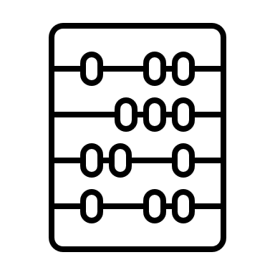
Praxis Dr. Müller
-----
-----

Slide 12
 | Wartezimmer |  | Büro Doktor Müller
 | Empfang & Aufnahme |  | Lager mit Reinigungsdrohne
 | Behandlungszimmer 1 |  | Behandlungszimmer 4 mit Medic-Drohne
 | Behandlungszimmer 2 |  | WC
 |  |  | Teeküche

Slide 13
Pfützen

Slide 14
Mülltonne & Müllcontainer

Slide 15
Spülbecken mit Wasserhahn für Teeküche

Slide 16
Vorhang

Slide 17
Boote und Schiffe

Slide 18
Sonstige Objekte

